Slide 1
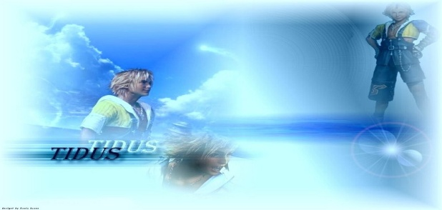

TRƯỜNG TIỂU HỌC ĐA PHÚC.
TIẾNG VIỆT
LỚP: 5A4.
GD & ÑT
BÀI 14 - ĐỌC: NHỮNG NGỌN NÚI NÓNG RẪY
(Tiết 1+2)
GIÁO VIÊN: LÊ THỊ THU HƯỜNG

Slide 2




Slide 3


Slide 4
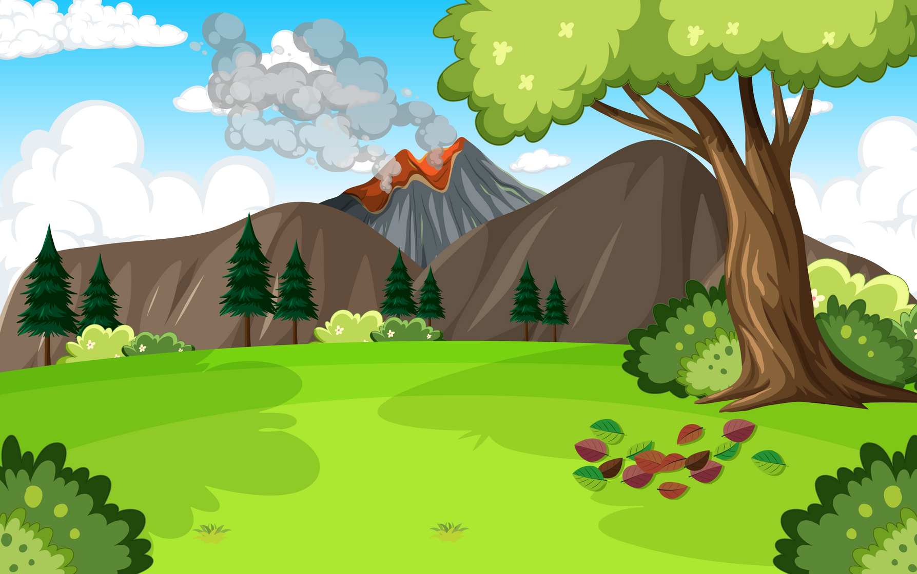


Nêu những điều em thấy trong video vừa xem

Slide 5

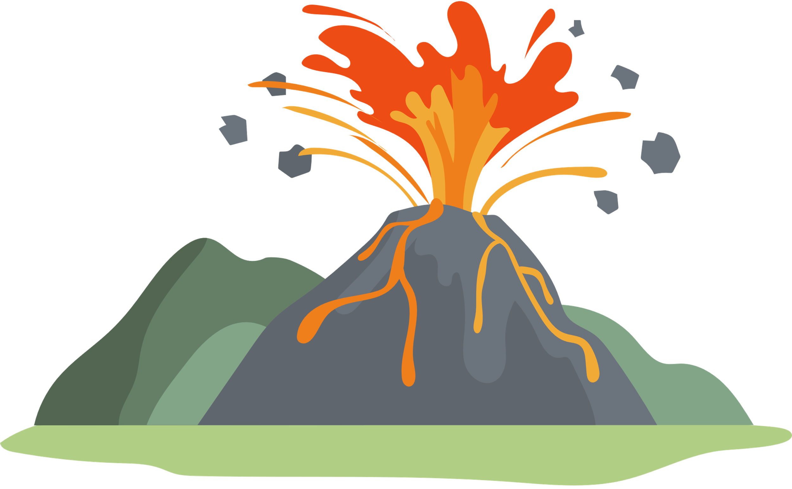


Slide 6

Thiết kế: Hương Thảo - 0972115126

Slide 7

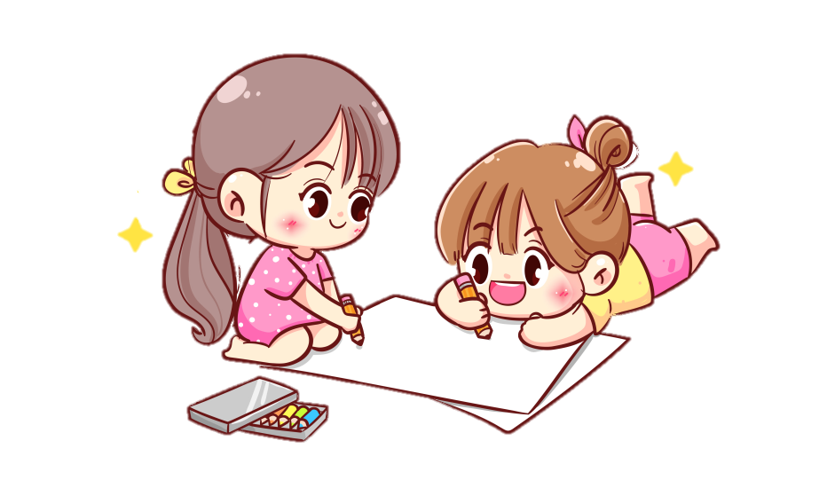
Giọng đọc diễn cảm, chậm rãi; nhấn giọng ở những từ ngữ miêu tả đặc điểm của núi lửa,...

Slide 8

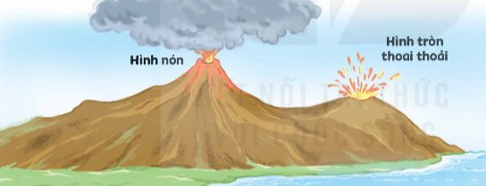
Nói đến núi lửa, đa số mọi người nghĩ đến một quả núi hình nón đang bốc lửa nóng rẫy. Nhưng thực tế, núi lửa không phải bao giờ cũng y như vậy. Có quả núi lửa hình nón, có quả lại hình tròn thoai thoải. Một số phun lửa, một số khác chỉ phun khói, khí hoặc các đám mây tro. Một số quả núi lửa nổ với tiếng động kinh hoàng, một số khác chỉ rít lên khe khẽ. Ngoài núi lửa trên mặt đất còn có những quả núi lửa hoạt động ngầm trong nước biển nữa.
Để hiểu núi lửa hình thành ra sao, bạn cần biết Trái Đất được tạo bởi nhiều lớp khác nhau, y hệt một củ hành khổng lồ với nhiều lớp áo.
Lớp ngoài cùng của Trái Đất là lớp vỏ rất cứng, chính là nơi mà bạn đang đi đứng nhảy nhót phía trên. Dưới lớp vỏ, có những chỗ đã bị sức nóng nung chảy thành một thứ mác-ma đặc quánh. Thứ mác-ma này giống như cháo đặc lục bục sôi ở khoảng 700 đến 1 300 độ C. Do nhiều nguyên nhân, dòng mác-ma sôi sùng sục này có thể len lên trên, xuyên qua kẽ nứt ở lớp vỏ và phun trào, tạo thành núi lửa.
Vậy là nếu mặt đất tự nhiên nứt ra và từ kẽ nứt đó trào ra một thứ đá nóng chảy, thì chắc chắn là chúng ta đang thấy một quả núi lửa đấy.
(Theo A-ni-ta Ga-nê-ri, Dương Kiều Hoa dịch)
Giọng đọc diễn cảm, chậm rãi; nhấn giọng ở những từ ngữ miêu tả đặc điểm của núi lửa,...

Slide 9



Từ đầu đến “trong nước biển nữa.”
Đoạn 1
Đoạn 2
Tiếp theo đến “nhiều lớp áo”.
Đoạn 3
Tiếp theo đến “thành núi lửa”.
Đoạn 4
Đoạn còn lại.

Slide 10


núi lửa
nung chảy
nóng rẫy
kẽ nứt
hình nón
thoai thoải

Slide 11







Yêu Cầu
Tiêu chí đánh giá
Phân công đọc theo đoạn.
Tất cả thành viên đều đọc.
Giải nghĩa từ cùng nhau.
1. Đọc đúng.
2. Đọc to, rõ.
3. Ngắt, nghỉ đúng nhịp.

Slide 12



Tiêu chí đánh giá
1. Đọc đúng.
2. Đọc to, rõ.
3. Ngắt, nghỉ đúng nhịp

Slide 13



Slide 14





Nóng rẫy
rất nóng, do nhiệt độ cao quá mức của lửa, điện,...

Slide 15
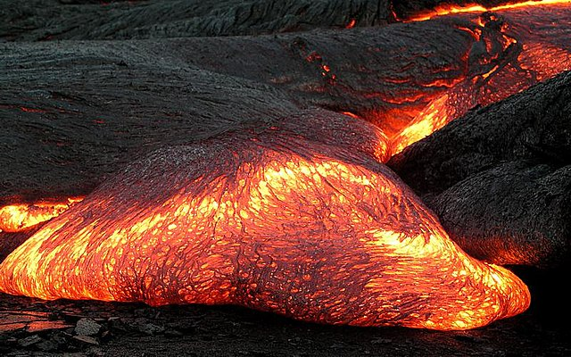
đá nóng chảy trong lòng đất
mác-ma

Slide 16






Những đặc điểm dưới đây của núi lửa được miêu tả như thế nào?
Về hình dáng: một số hình nón; một số hình tròn thoai thoải.
Về hoạt động: một số phun lửa; một số phun khói, khí, hoặc các đám mây tro.

Slide 17
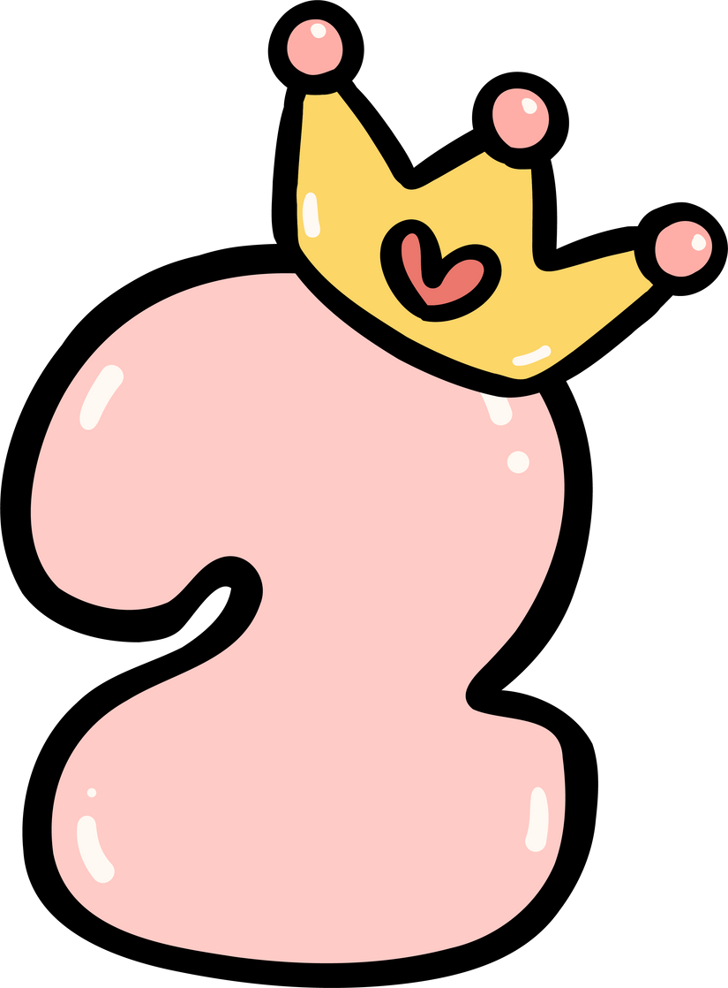

Vì sao Trái Đất được miêu tả “y hệt một củ hành khổng lồ”? Em nghĩ gì về hình ảnh đó?
Vì cả Trái Đất và củ hành đều có đặc điểm cấu tạo là gồm nhiều lớp khác nhau.

Slide 18
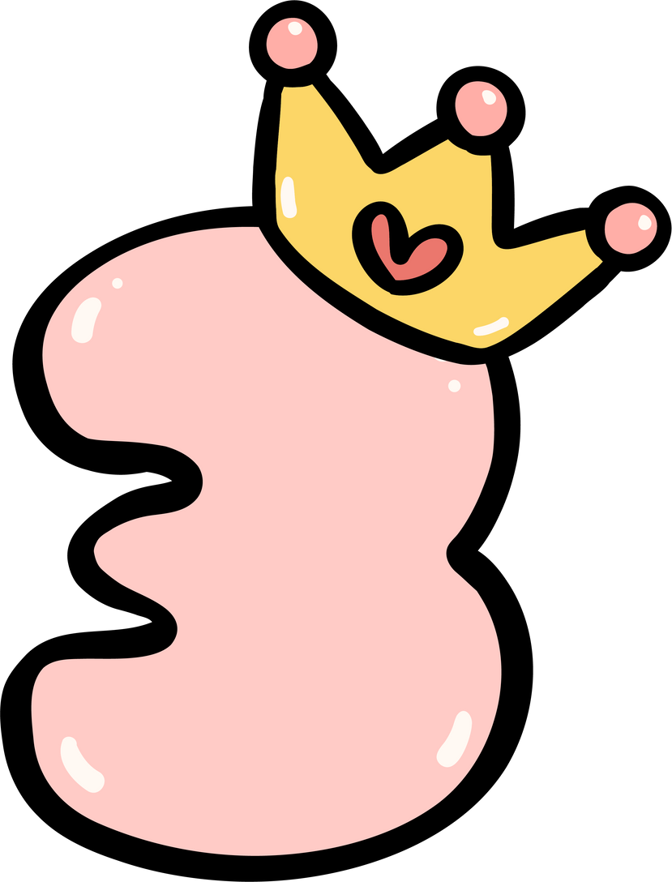
Lớp vỏ Trái Đất và mác-ma bên dưới được miêu tả như thế nào?
Lớp vỏ Trái Đất: rất cứng, là nơi con người đi lại, nhảy nhót, có thể nứt ra.
Mác-ma: đá nóng chảy, đặc quánh, giống như cháo đặc sôi lục bục ở nhiệt độ 700 – 1300 độ C...

Slide 19
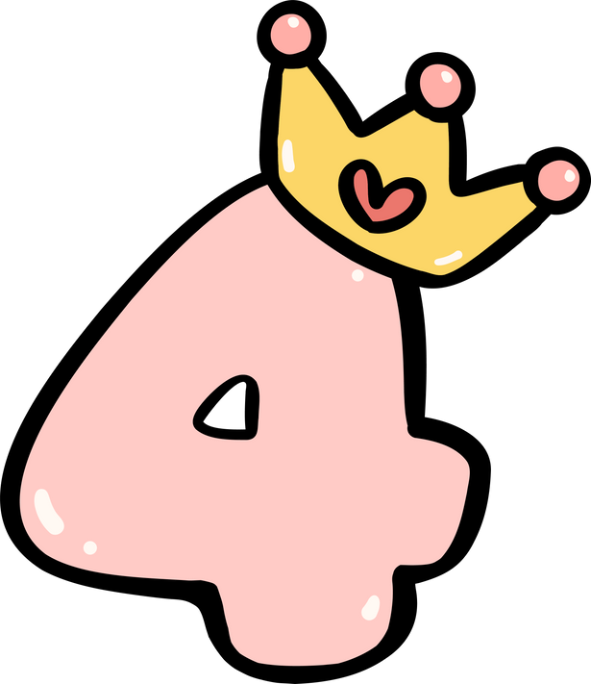
Núi lửa được hình thành ra sao?
Do nhiều nguyên nhân, mác-ma sôi sùng sục lên trên, xuyên qua kẽ nứt ở lớp vỏ và phun trào, tạo thành núi lửa.

Slide 20
Trao đổi với bạn về các thông tin trong bài đọc theo gợi ý.
5
Thông tin em đã biết
Thông tin mới đối với em
Thông tin em thấy thú vị nhất
Thông tin em muốn biết thêm

Slide 21
Thông tin em đã biết
Núi lửa hình nón; Núi lửa phun lửa; Dưới lớp vỏ cứng của Trái Đất là mácma sôi sùng sục
Thông tin em thấy thú vị nhất
Mác-ma giống như cháo đặc, sôi lục bục ở nhiệt độ 700 – 1300 độ C; Trái Đất giống như củ hành..
Thông tin mới đối với em
Núi lửa hình tròn thoai thoải; Một số núi lửa ngầm dưới nước.; Một số núi lửa phun lửa hoặc khói, khí và các đám mây tro; Một số núi lửa chỉ rít khe khẽ
Thông tin em muốn biết thêm
Quá trình hoạt động của núi lửa: trước khi phun trào, trong khi phun trào và sau khi phun trào

Slide 22


Ngọn núi lửa nóng rẫy với những hình thù đa dạng, cách thức hoạt động đầy bí ẩn, không dễ đoán định là một phần thiên nhiên kì thú trên hành tinh của chúng ta – nhiều nguy hiểm và nhiều điều cần khám phá.

Slide 23


Slide 24




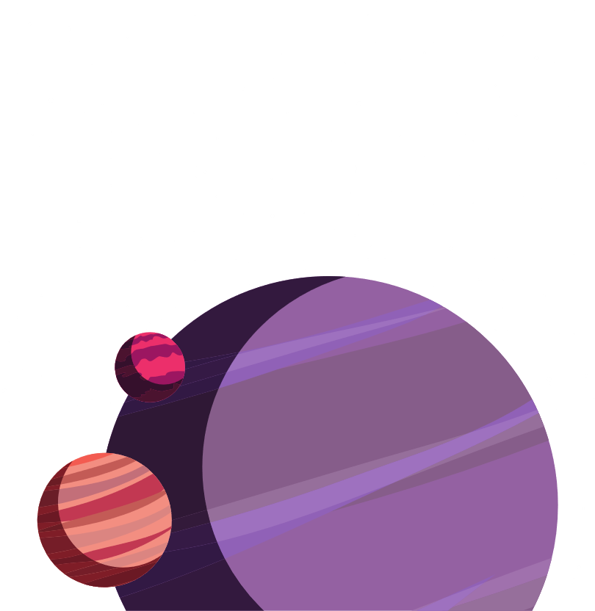
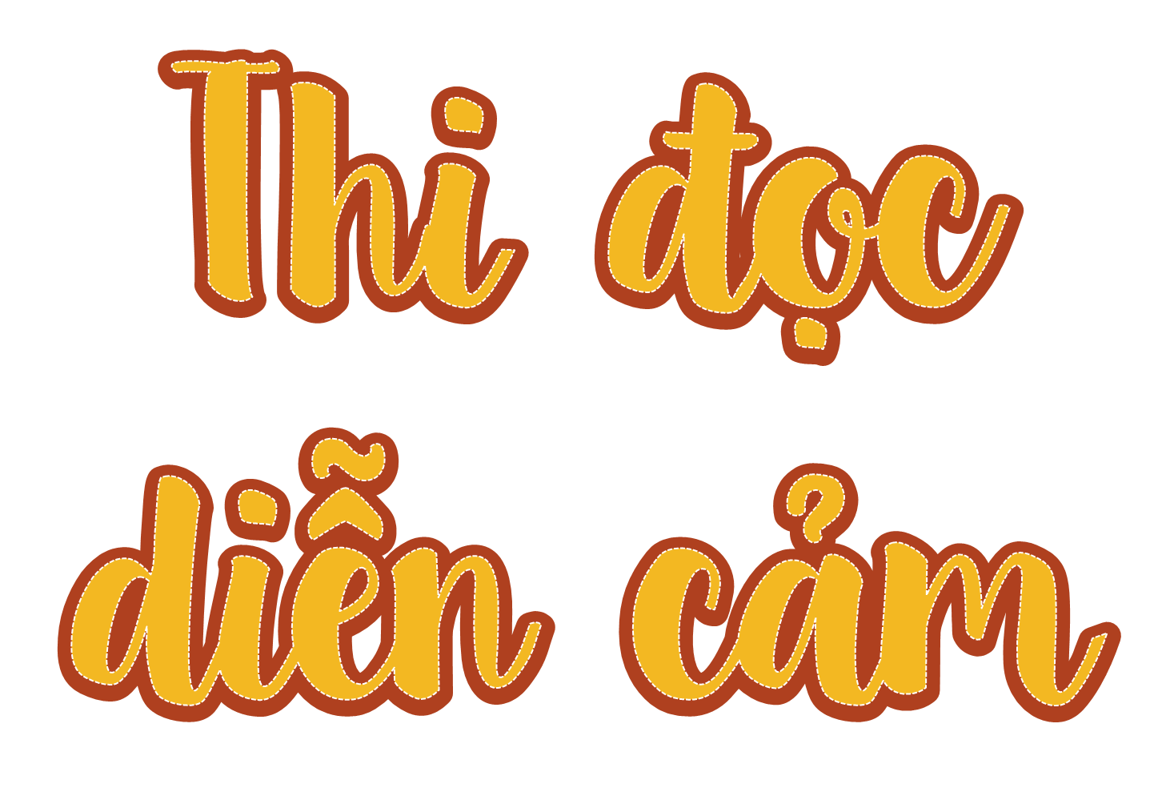




Slide 25




Slide 26


Slide 27


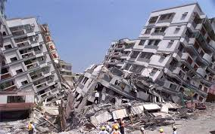
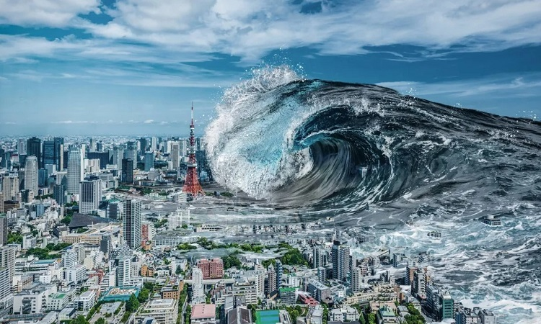
1. Tìm những từ ngữ chỉ hiện tượng tự nhiên có thể gây thiệt hại nặng nề cho đời sống con người.
Động đất
Sóng thần

Slide 28
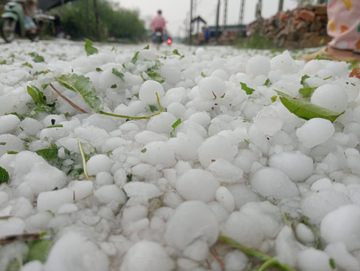
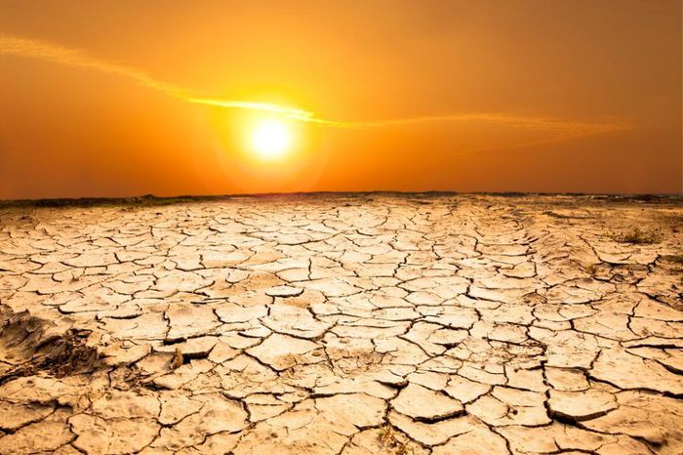
Mưa đá
Hạn hán

Slide 29
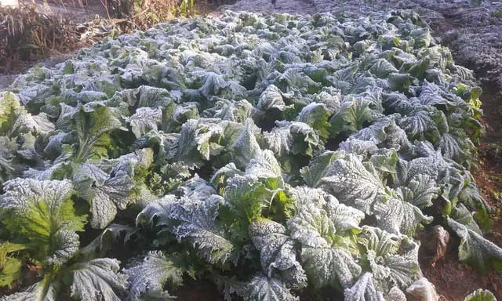
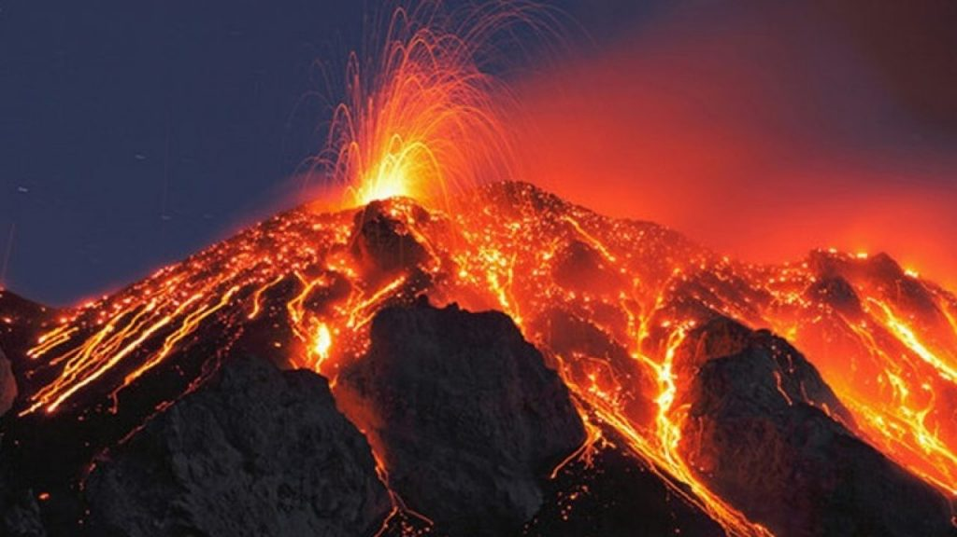
Núi lửa
Sương muối

Slide 30
2. Trong các cặp từ ngữ dưới đây, từ quả và từ lửa nào được dùng với nghĩa gốc, từ quả và từ lửa nào được dùng với nghĩa chuyển?
Quả núi
Quả cam
Nghĩa chuyển
Nghĩa gốc
Phun lửa
Ngọn lửa ước mơ
Nghĩa gốc
Nghĩa chuyển

Slide 31

GV ĐIỀN VÀO ĐÂY
GV ĐIỀN VÀO ĐÂY
GV ĐIỀN VÀO ĐÂY
GV ĐIỀN VÀO ĐÂY

Slide 32




Slide 33
LỜI CẢM ƠN
Chân thành cảm ơn quý thầy cô đã sử dụng tài liệu. Mong quý thầy cô sử dụng tài liệu nội bộ và không chia sẻ đi các trang mạng xã hội nhé!
Mong rằng tài liệu này sẽ giúp quý thầy cô gặt hái được nhiều thành công trong sự nghiệp trồng người.
Trong quá trình soạn bài có lỗi nào mong quý thầy cô phản hồi lại Zalo hoặc FB giúp em.
Zalo duy nhất của em: 0972.115.126 (Hương Thảo). Các nick khác ngoài nick này đều là giả mạo.
Facebook: https://www.facebook.com/huongthaoGADT

